Slide 1
과목_학년학기_단원 | suhi_h_0301_01
차시명 | 01 공부할 준비가 되어 있나요
파일명 | suhi_h_0401_01_0001
검토 | 담당
수학팀 | 박종민
문서 HISTORY
번호 | 버전 | 문서 작성일 | 내용 비고 | 작성자 (내선번호) | 검토자
1 | V 1.0 | 2021.12.24 | 문서 발생 | 박종민
2 | V 1.0 | 2022.1.3 | 1차 검수 |  | 김예림
3 | V 1.0 | 2022.1.3 | 1차 수정 | 박종민
4
5
6
7
8
9
10
11

Slide 2
학습 단계 | 파일명 | 페이지 정보 | 프레임 수 | 자료 형태 (동영상, 애니메이션, 노래)
 | suhi_h_0401_01_0001.html | 수학 익힘 8~9쪽 | 1 | Html5
총 프레임 수 |  |  | 1

Slide 3
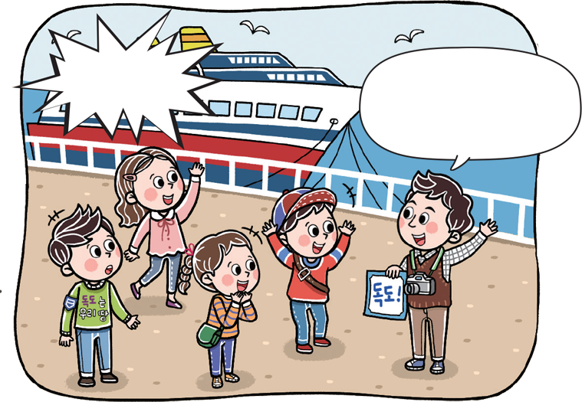



4-1
Θ Description & Function
단원 도입 │ 8~9쪽
그림
1
3
4
1. 글씨는 직접 타이핑
-대사가 말풍선 안에 들어가도록 글씨 크기 조절
2. 해당 삽화가 풀 팝업창
2
#1
와~독도다!
독도 체험단 친구들!
독도에 온 걸 환영해요.
삽화 파일명 | 1_intro_1.png C:\Users\DB400SCA\Desktop\한대희 4-1 지도서\app\resource\contents_sub\lesson01\ops\1\images\1_0

Slide 4
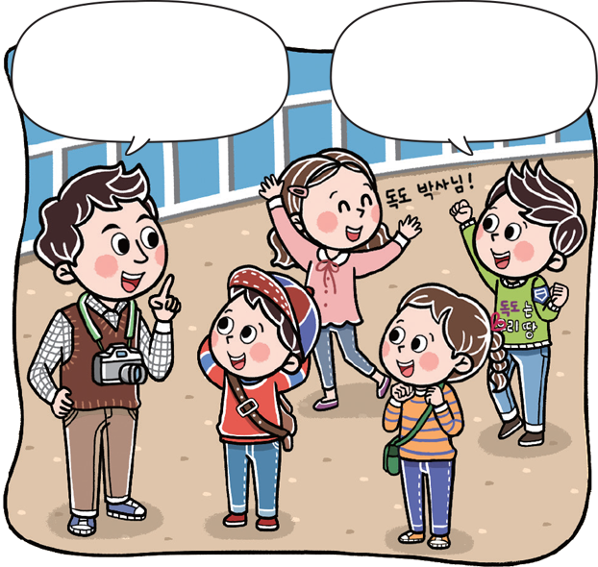
4-1
Θ Description & Function
단원 도입 │ 8~9쪽
그림
1
3
4
1. 글씨는 직접 타이핑
-대사가 말풍선 안에 들어가도록 글씨 크기 조절
2. 해당 삽화가 풀 팝업창
2
#1
독도는
우리나라 천연기념물
336호입니다.
친구들! 독도에 대해
잘 알고 있나요?
삽화 파일명 | 1_intro_2.png C:\Users\DB400SCA\Desktop\한대희 4-1 지도서\app\resource\contents_sub\lesson01\ops\1\images\1_0

Slide 5
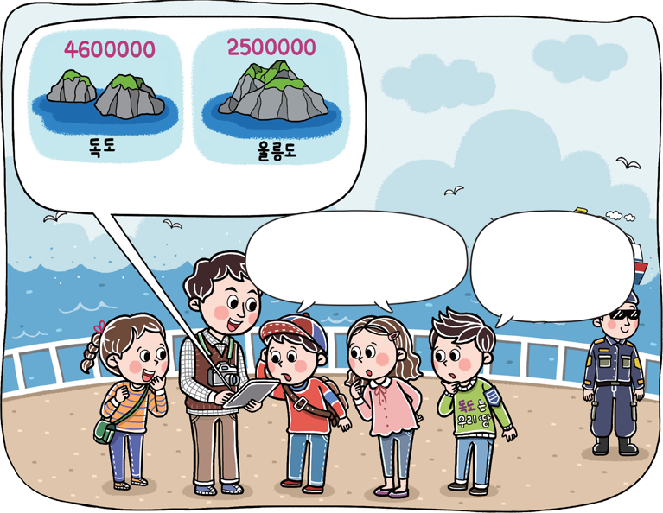

4-1
Θ Description & Function
단원 도입 │ 8~9쪽
그림
1
3
4
1. 글씨는 직접 타이핑
-대사가 말풍선 안에 들어가도록 글씨 크기 조절
2. 해당 삽화가 풀 팝업창
그림
2
#1
독도는 460만 년 전에 생긴 화산섬이고,
울릉도는 250만 년 전에 생긴 화산섬입니다.
460만과 250만은 각각
얼마만큼의 수일까?
독도와 울릉도
중 먼저 생긴 건
어느 것일까?
#2
출처: 문화콘텐츠닷컴, 2020년
삽화 파일명 | 1_intro_3.png C:\Users\DB400SCA\Desktop\한대희 4-1 지도서\app\resource\contents_sub\lesson01\ops\1\images\1_0

Slide 6

4-1
Θ Description & Function
#1
< 확대 버튼 클릭 시 나타나는 화면>
1. 이미지에 텍스트는 지우고 새로 쓰기. 말풍선 소스 이용. 텍스트가 말풍선 안에 들어가도록 크기 조절
독도는 460만 년 전에 생긴 화산섬이고,
울릉도는 250만 년 전에 생긴 화산섬입니다.
460만과 250만은 각각
얼마만큼의 수일까?
독도와 울릉도
중 먼저 생긴 건
어느 것일까?
출처: 문화콘텐츠닷컴, 2020년
삽화 파일명 | 1_intro_3.png C:\Users\DB400SCA\Desktop\한대희 4-1 지도서\app\resource\contents_sub\lesson01\ops\1\images\1_0

Slide 7




4-1
Θ Description & Function
공부할 준비가 되어 있나요 │ 8~9쪽
그림
1
3
4
풀이 확인 팝업창(다음 슬라이드)
답 칸 클릭하면 답 나타남. 정답 확인 버튼은 정답 가리기로 토글 됨.
2
빈칸에 알맞은 수나 말을 써넣으세요.
2468 | 이천사백육십팔
3574 | 삼천오백칠십사
3702 | 삼천칠백이
#1
#2

Slide 8



4-1
Θ Description & Function
공부할 준비가 되어 있나요 │ 8~9쪽
< 풀이 확인 클릭 시 나타나는 화면>
그림
1
2
3
4
빈칸에 알맞은 수나 말을 써넣으세요.
2468 | 이천사백육십팔
3574 | 삼천오백칠십사
3702 | 삼천칠백이
풀이
3574
삼천오백칠십사
삼천칠백이
3702

Slide 9

4-1
Θ Description & Function
공부할 준비가 되어 있나요 │ 8~9쪽
그림
1
3
4
풀이 확인 팝업창(다음 슬라이드)
답 칸 클릭하면 답 나타남. 정답 확인 버튼은 정답 가리기로 토글 됨.
2
다음이 나타내는 수를 써 보세요.
네 자리 수입니다.
천의 자리 숫자는 6입니다.
100이 4개 있습니다.
1이 58개 있습니다.
6458
#1
#2

Slide 10
4-1
Θ Description & Function
공부할 준비가 되어 있나요 │ 8~9쪽
< 풀이 확인 클릭 시 나타나는 화면>
그림
1
2
3
4
다음이 나타내는 수를 써 보세요.
네 자리 수입니다.
천의 자리 숫자는 6입니다.
100이 4개 있습니다.
풀이
1이 58개 있습니다.
천의 자리 숫자는 6, 100이 4개 있으면 백의 자리 숫자는 4, 1이 58개 있으면 십의 자리 숫자는 5, 일의 자리 숫자는 8이므로 6458입니다.
6458
6458

Slide 11

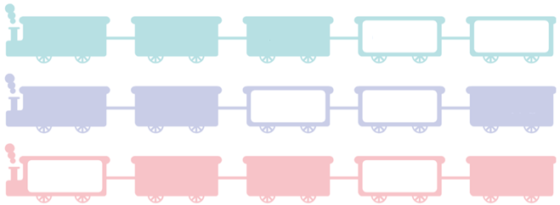
4-1
Θ Description & Function
공부할 준비가 되어 있나요 │ 8~9쪽
그림
1
3
4
삽화에 숫자 타이핑
풀이 확인 팝업창(다음 슬라이드)
답 칸 클릭하면 답 나타남. 정답 확인 버튼은 정답 가리기로 토글 됨.
2
뛰어 세어 보세요.
#1
3502
4502
5502
6502
7502
2075
2175
2275
2375
2475
7400
7410
7420
7430
7440
#2
#3
삽화 파일명 | 1_0_4.sgv C:\Users\DB400SCA\Desktop\한대희 4-1 지도서\app\resource\contents_sub\lesson01\ops\1\images\1_0

Slide 12
4-1
Θ Description & Function
공부할 준비가 되어 있나요 │ 8~9쪽
< 풀이 확인 클릭 시 나타나는 화면>
그림
1
2
3
4
뛰어 세어 보세요.
3502
4502
5502
6502
7502
2075
2175
2275
2375
2475
풀이
7400
7410
7420
7430
7440
위부터 차례대로 1000씩, 100씩, 10씩 뛰어 세기를 한 것입니다.

Slide 13



4-1
Θ Description & Function
공부할 준비가 되어 있나요 │ 8~9쪽
그림
1
3
4
클릭 전 물음표 표시
풀이 확인 팝업창(다음 슬라이드 풀 팝업창)
답 칸 클릭하면 답 나타남. 정답 확인 버튼은 정답 가리기로 토글 됨.
2
수의 크기를 비교하여 안에 >, =, <를 알맞게 써넣으세요.
#1
>
<
1891
937
2496
7237
7140
>
7049
5187
>
5178
#2
#3

Slide 14
4-1
Θ Description & Function
공부할 준비가 되어 있나요 │ 8~9쪽
< 풀이 확인 클릭 시 나타나는 화면>
그림
1
2
3
4
풀이
수의 크기를 비교하여 안에 >, =, <를 알맞게 써넣으세요.
1891과 937
1891이 자리 수가 더 많으므로 더 큽니다.
2496과 7237
천의 자리 수를 비교하면 2<7이므로 7237이 더 큽니다.
1891
>
937
2496
<
7237
7140과 7049
천의 자리 수는 같지만 백의 자리 수를 비교하면 1>0이므로 7140이 더 큽니다.
7140
>
7049
5187
>
5178
5187과 5178
천과 백의 자리 수는 같지만 십의 자리수를 비교하면 8>7이므로 5187이 더 큽니다.

